Slide 1
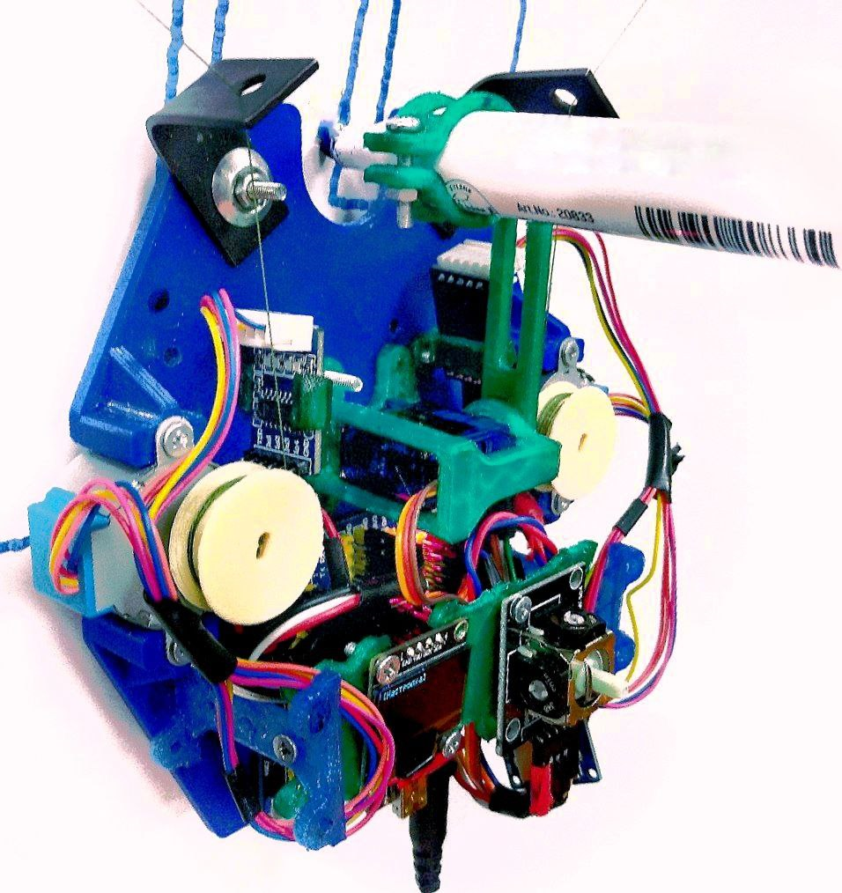
Проект «Маркерный настенный плоттер»
Выполнил:
Наумов Максим Геннадьевич
Руководитель проекта:
Мазуров Максим Олегович

Slide 2
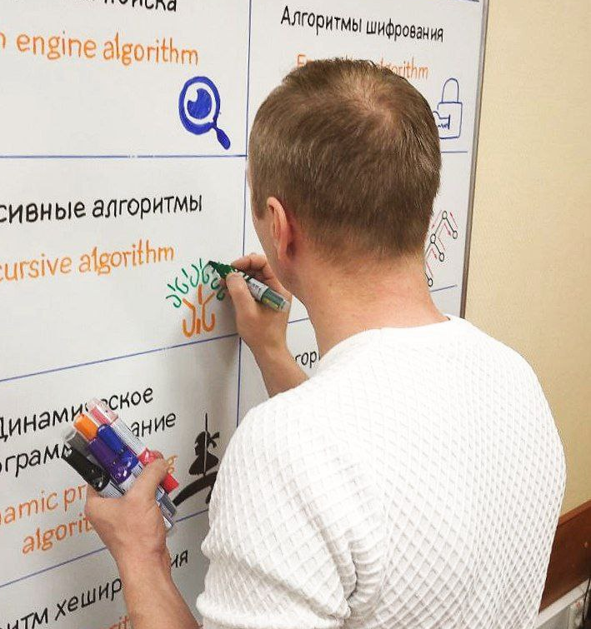
Учитель рисует схему
Рисование памятки на всю доску, даже с использованием проектора потребовалось 2 часа.

Slide 3
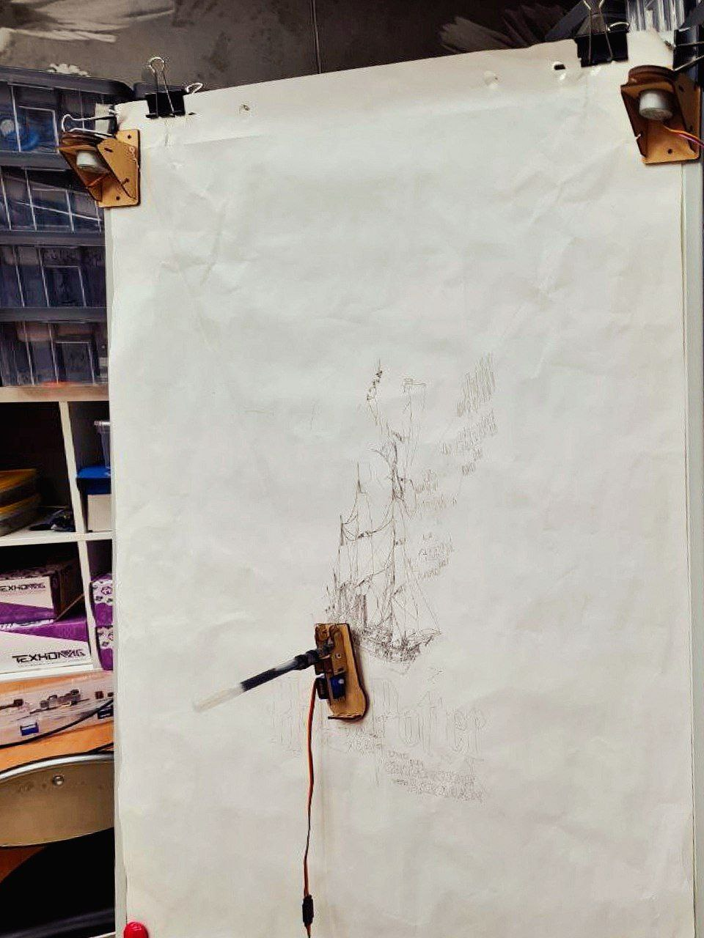
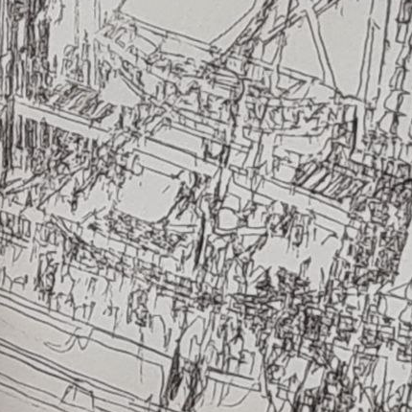
Аналог - Makelangelo Art Robot
Рисование шло долго, но полученный рисунок очень детализирован.
Из-за разнесённых модулей рисовальщика его неудобно масштабировать и крепить к доске.

Slide 4
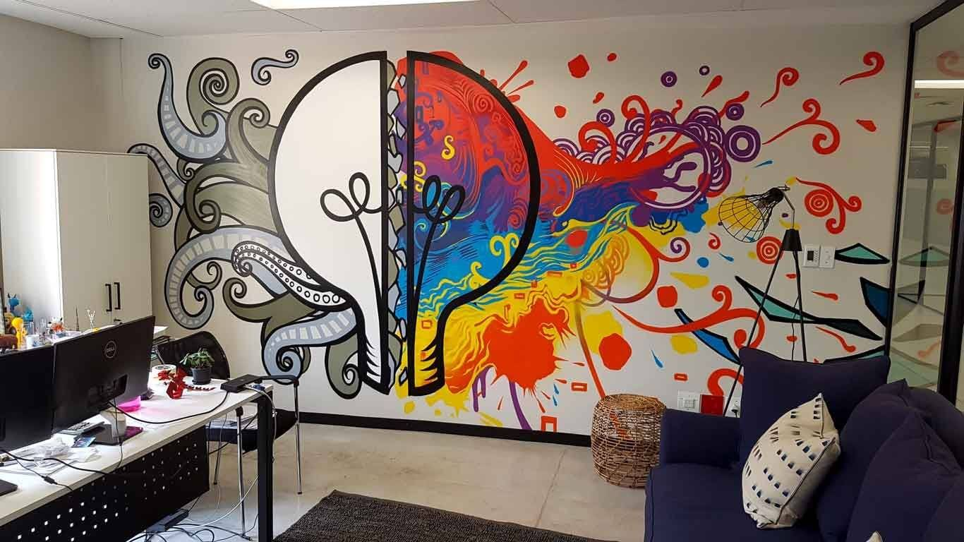
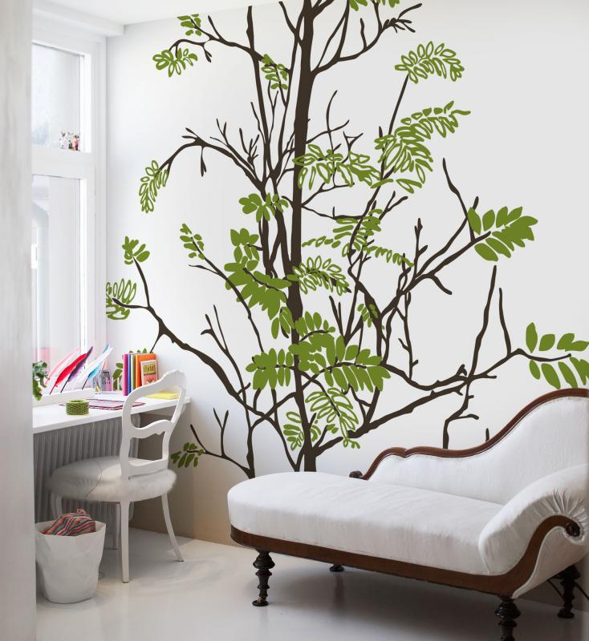
Оформление интерьера
Графическое оформление широко применяется в дизайне.
Размеры рисунка внутри несколько метров.
На внешних стенах несколько десятков метров

Slide 5
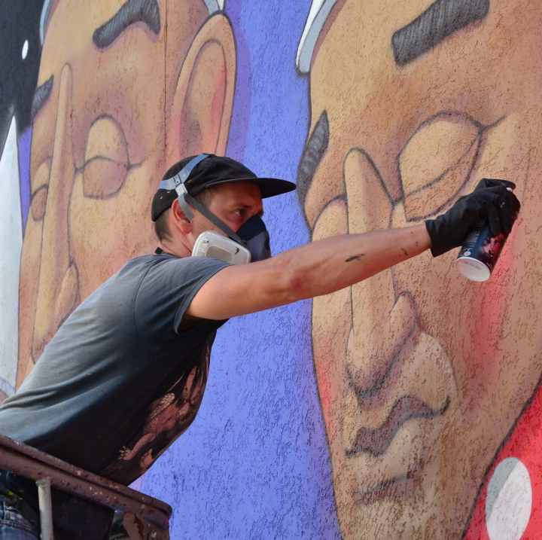
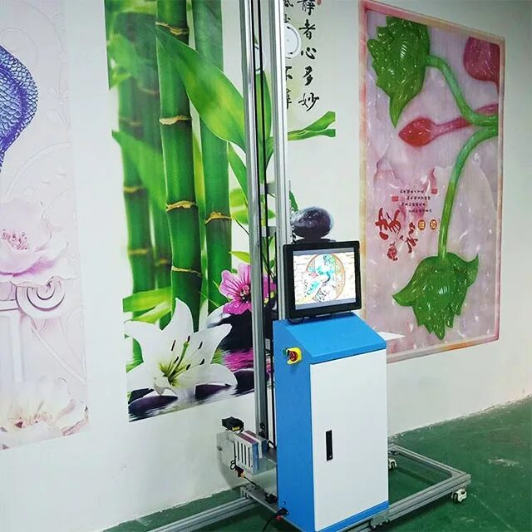
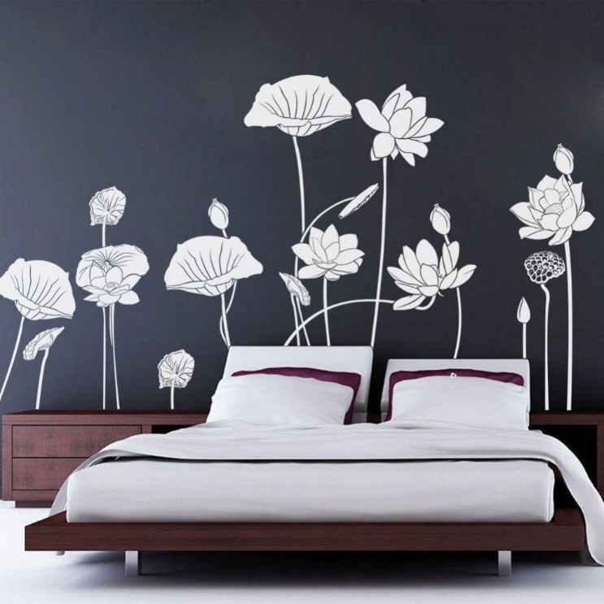
Способы нанесения изображений
Ручной труд Долго, нужны навыки
Прямая печать дорого, размеры ограничены
Перенос изображения посредники в печати

Slide 6
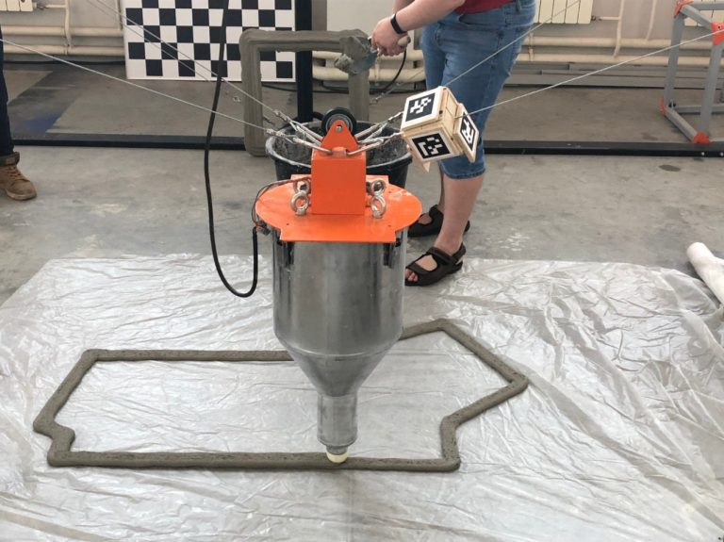
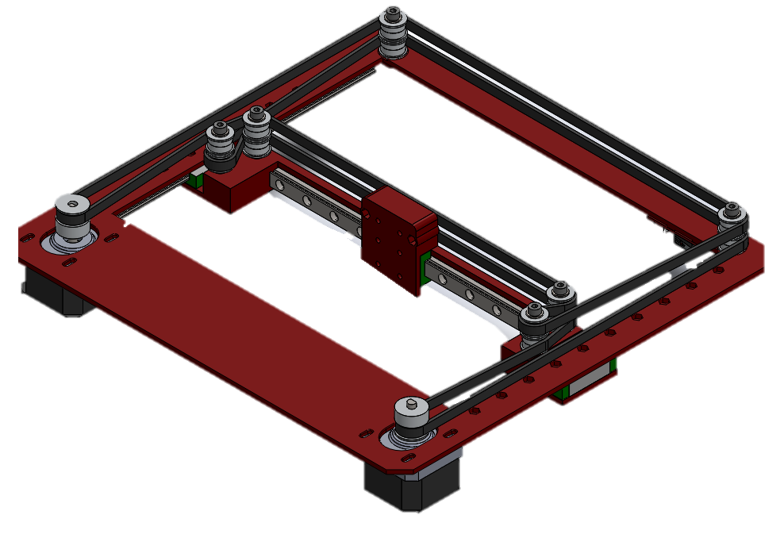
Виды манипуляторов
Подвесная тросовая система незатруднительное масштабирование, возможна коррекция ошибок
С XY направляющими Ограничение размеров, надёжно

Slide 7
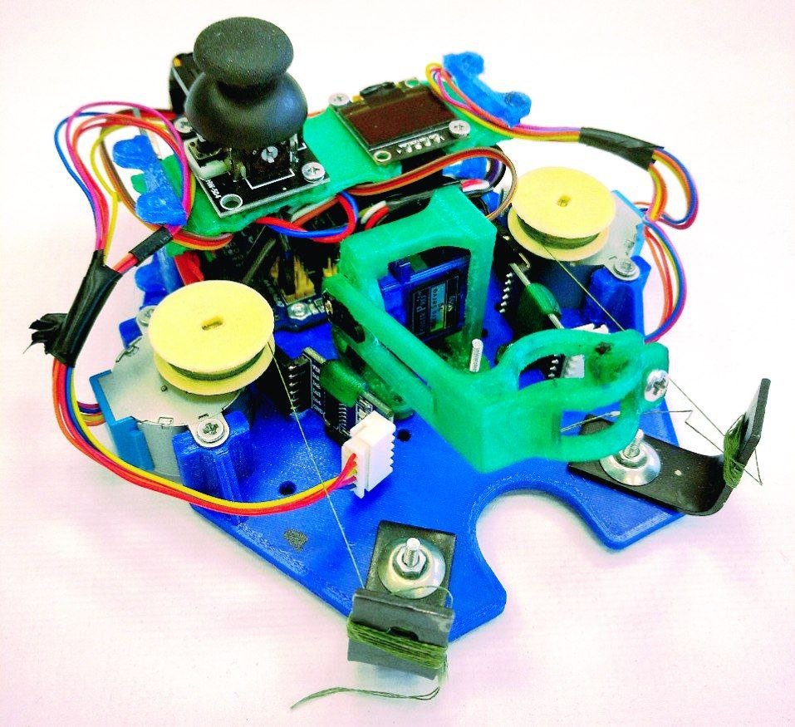
Цель проекта
Создать автоматизированное устройство для нанесения изображений на вертикальные поверхности, обладающее широким диапазоном размеров рабочей области и простотой настроек и монтажа.

Slide 8
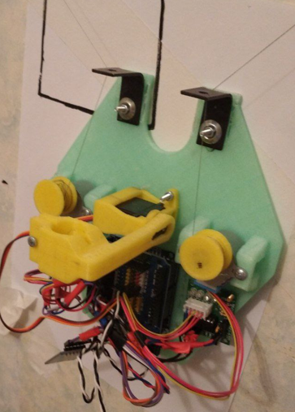
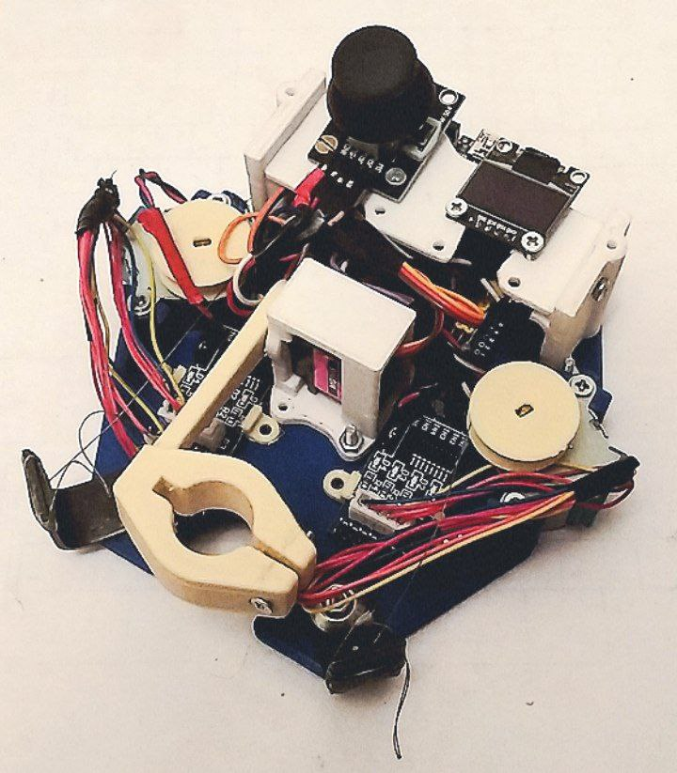
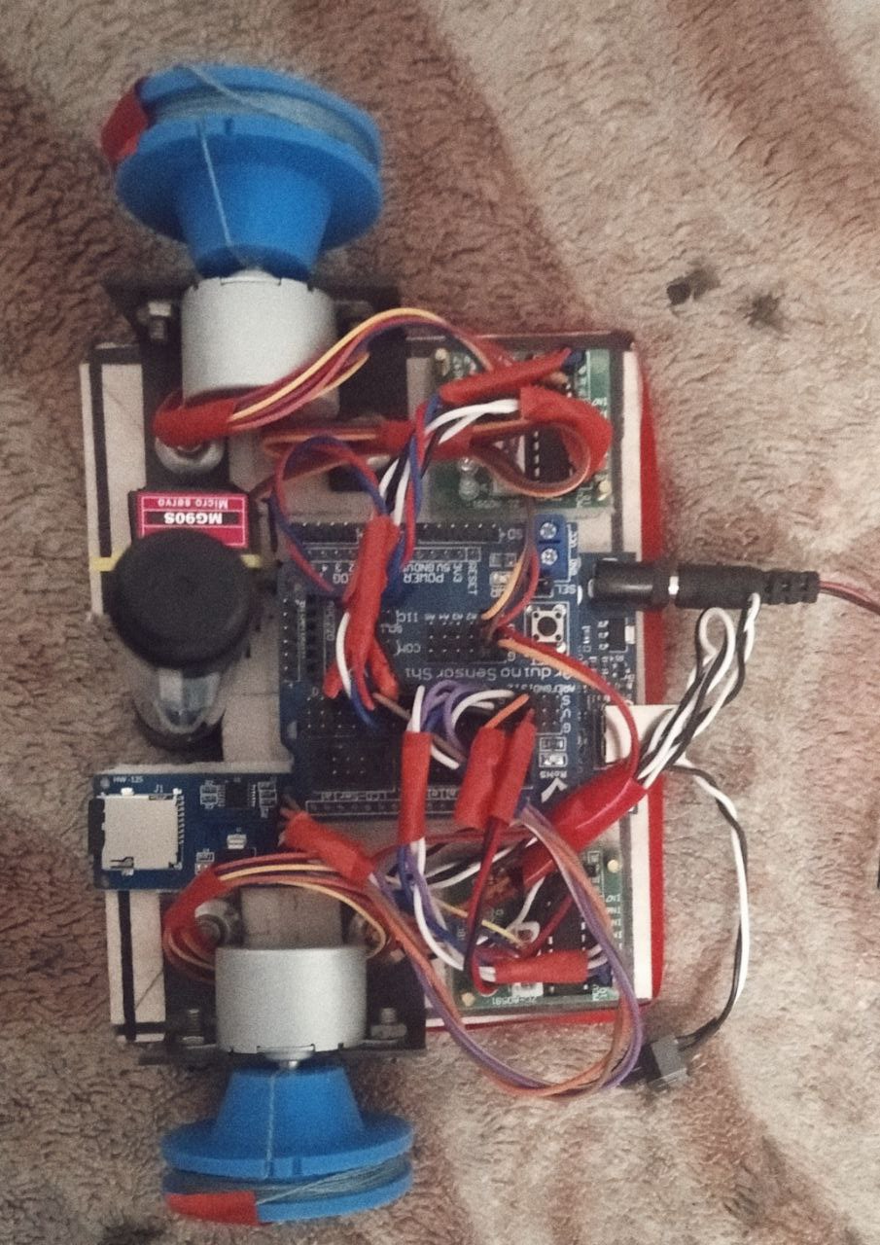
Ход разработки
Отладка кода и
проверка компонентов
Проверка точности перемещения
оптимизация деталей и размещение компонентов
Итоговый вид изделия

Slide 9
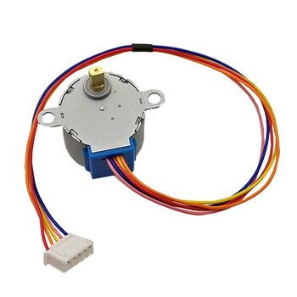
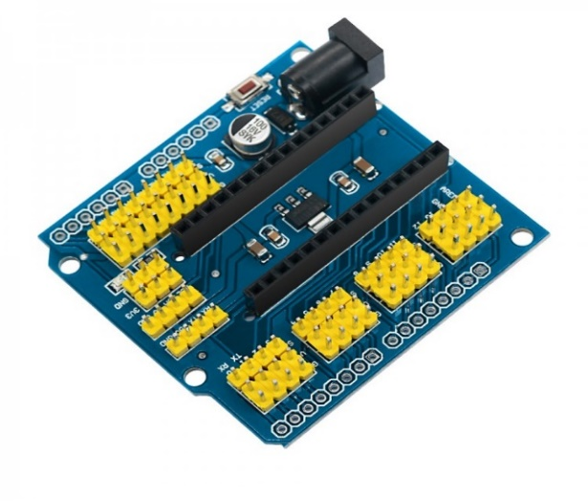
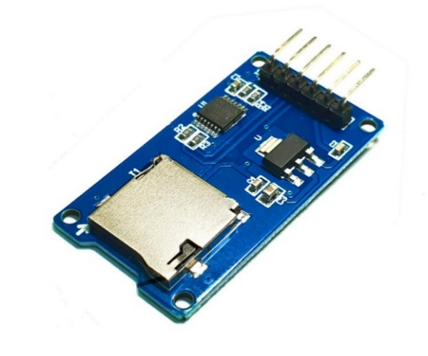
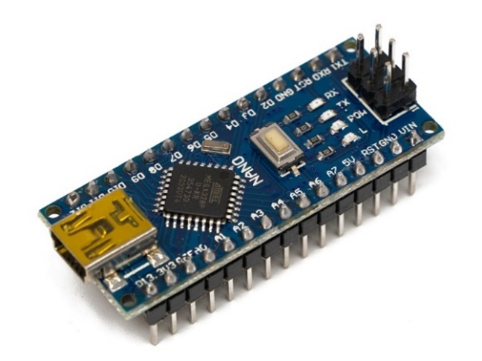
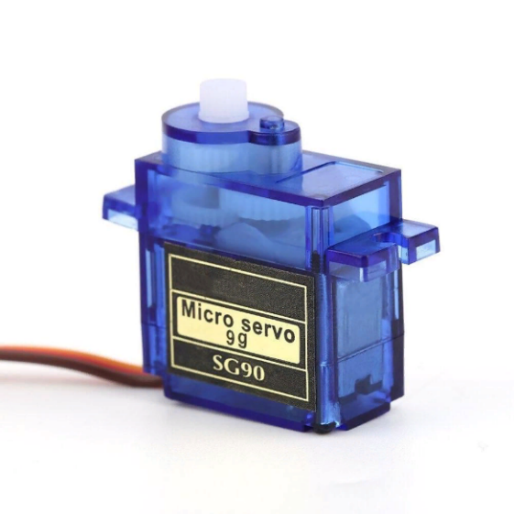
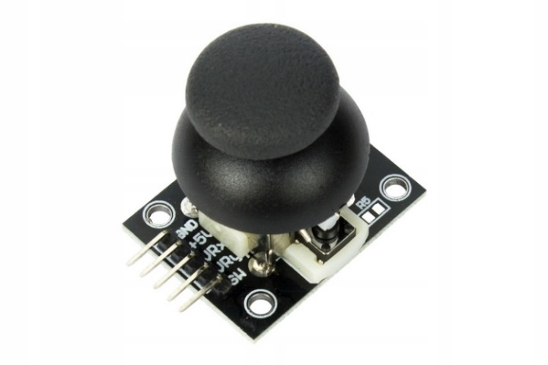
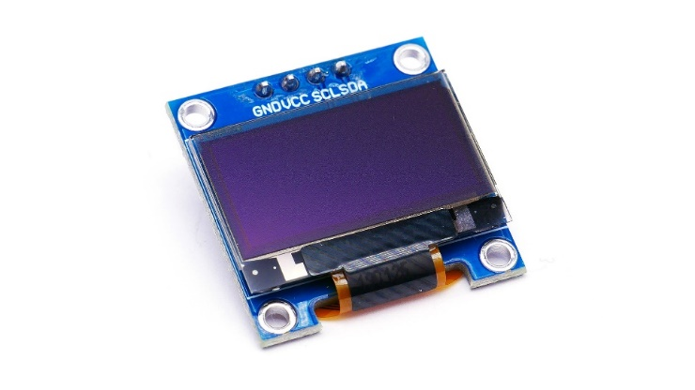
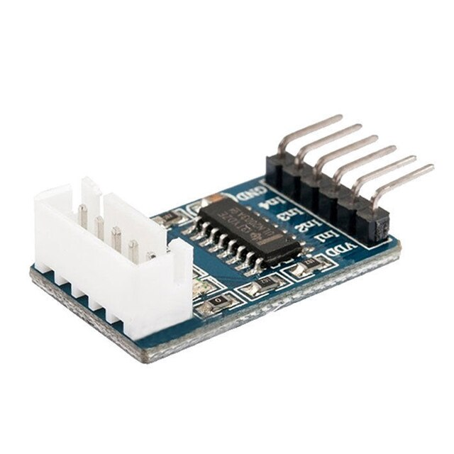
Выбор электронных компонентов
Shield Nano
Arduino Nano
Mini TF Card Module
Шаговый мотор 28BYJ-48
Модуль джойстика ky-023
OLED дисплей
Cервопривод SG90
Драйвера ULN2003

Slide 10
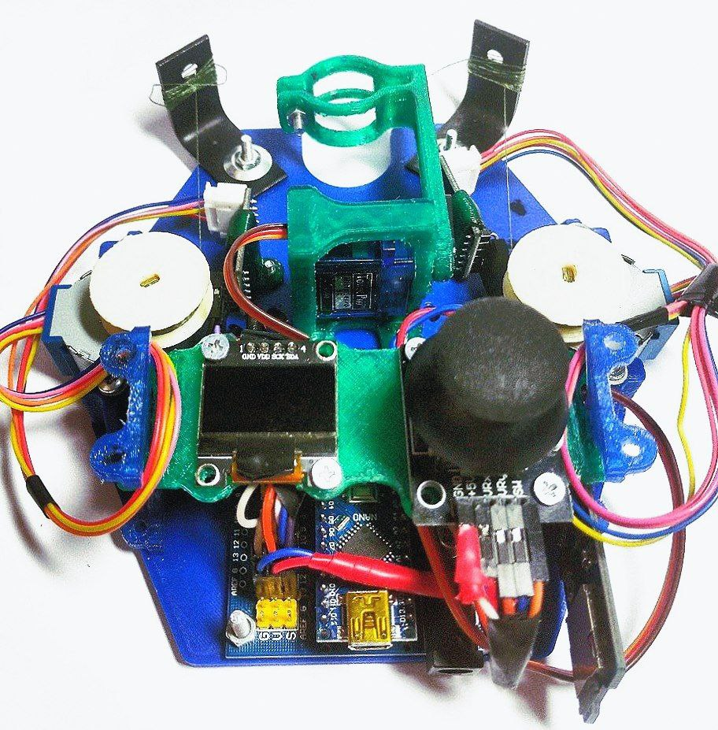
Конструкция плоттера
Шаговый мотор
Шаговый мотор
драйвер
драйвер
Серво
привод
Плата управления
Модуль
SD-карты
дисплей
джойстик
Функциональная схема

Slide 11
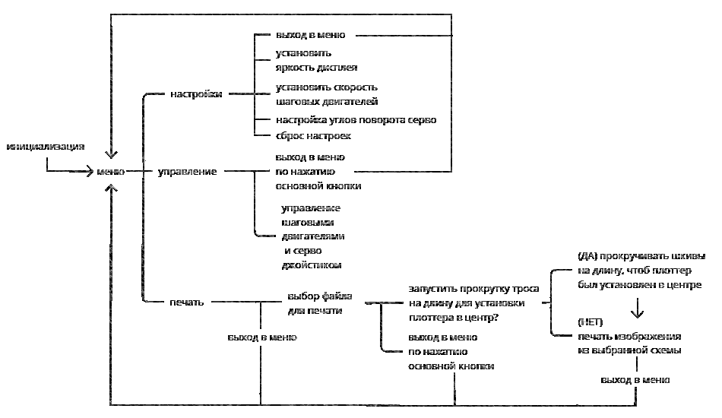
Пользовательское меню
Меню – главный режим
Настройки – конфигурирование плоттера
Калибровка – ручное управление приводами плоттера
Печать – Автоматический процесс печати.

Slide 12
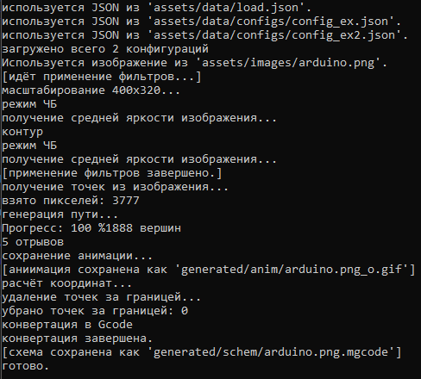

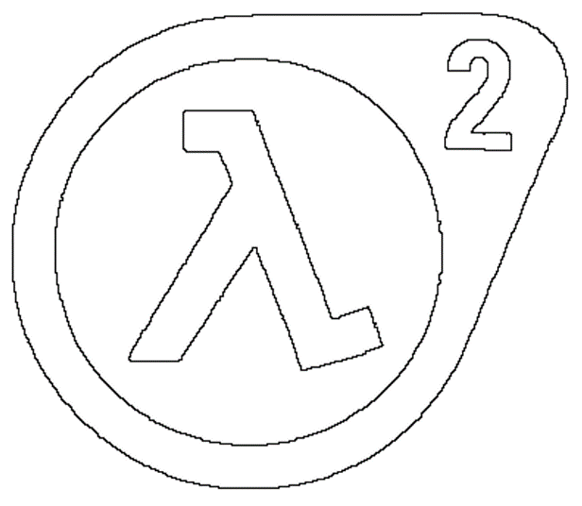
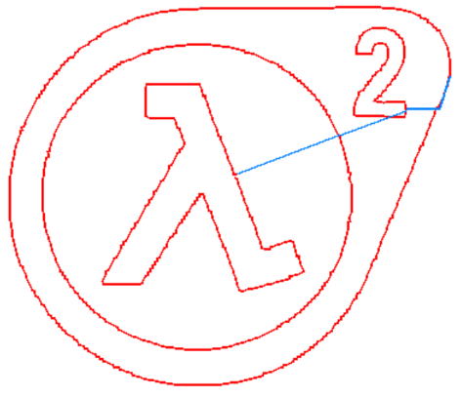
Конвертация изображения
1
2
3
Исходное изображение
Наложение
фильтров
Расчёт
маршрута
Ссылка на исходный код конвертера: https://github.com/JustPret/png2schem.git

Slide 13
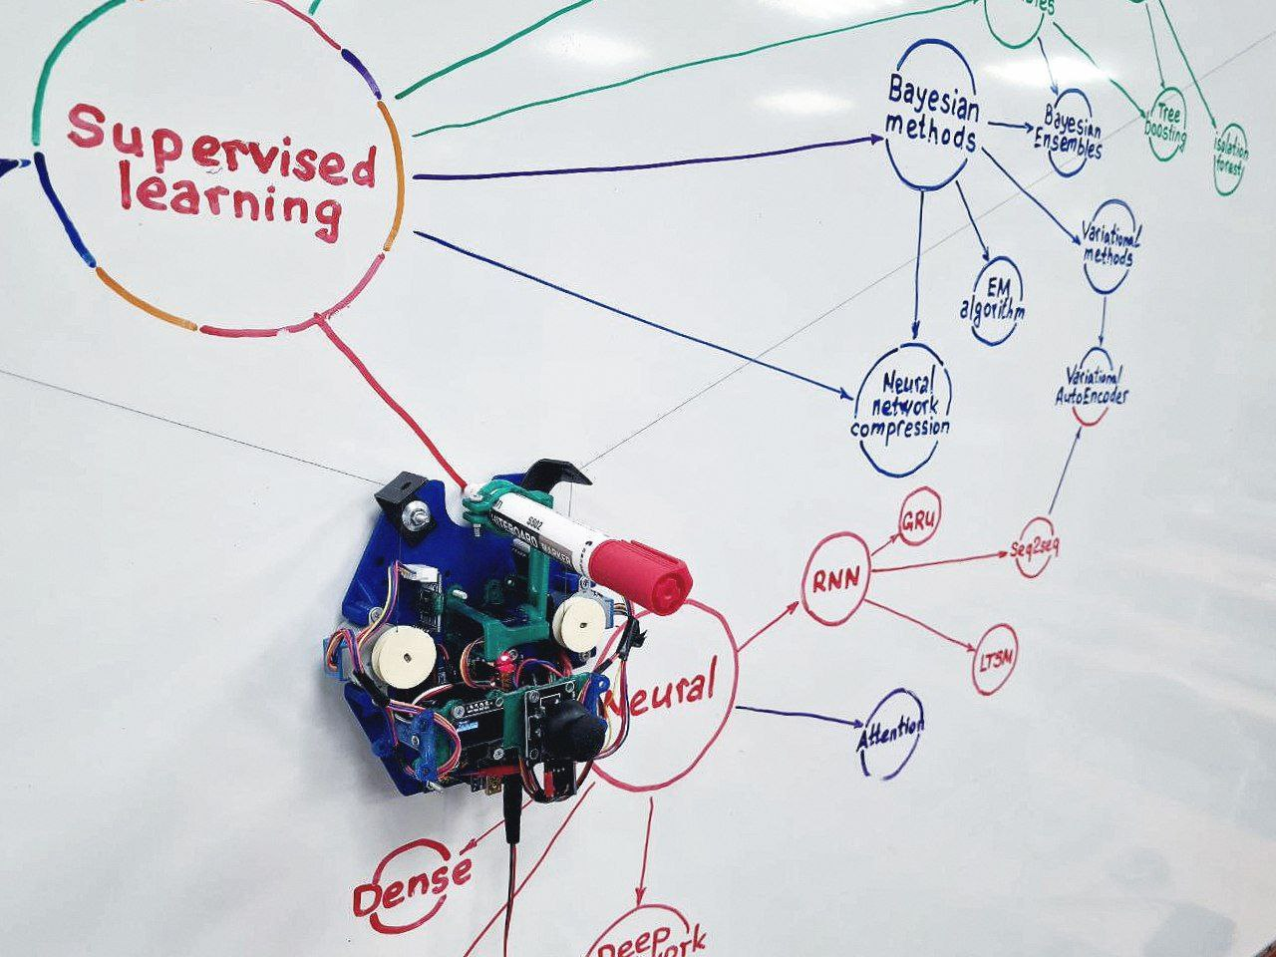
Испытания плоттера
Устройство уже помогает учителям рисовать памятки, схемы и таблицы.
Одна из схем приведена здесь.

Slide 14
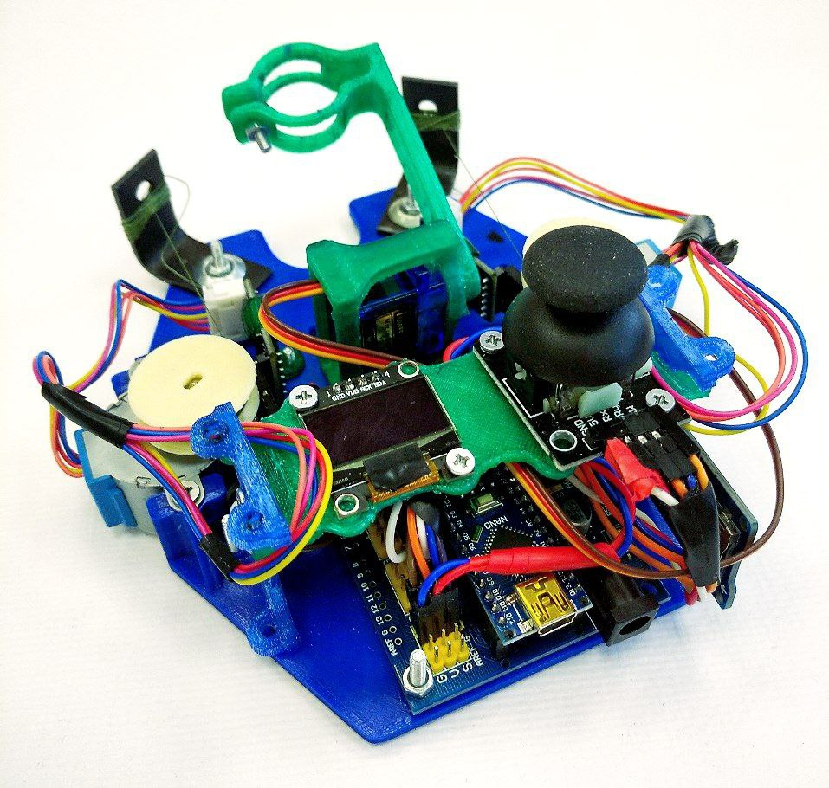
Выводы
Разработан прототип, соответствующий поставленной задаче.
Есть перспективные направления дальнейшей разработки.
Ссылка на исходный код плоттера: https://github.com/JustPret/plotter.git

Slide 15
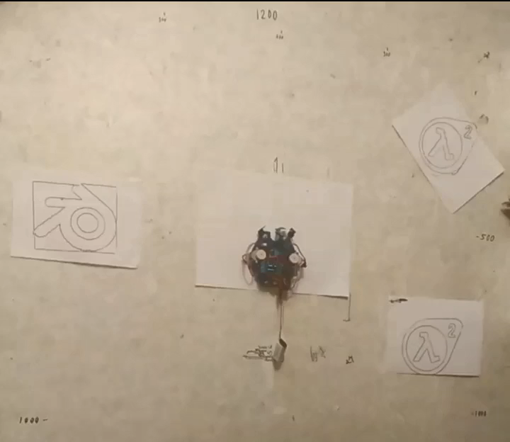
Плоттер рисует логотип Arduino (резервный слайд)
Ускорение видео x16

